Slide 1
旅遊規畫書
2-3
任務說明
文書處理軟體

Slide 2
1.任務說明

Slide 3
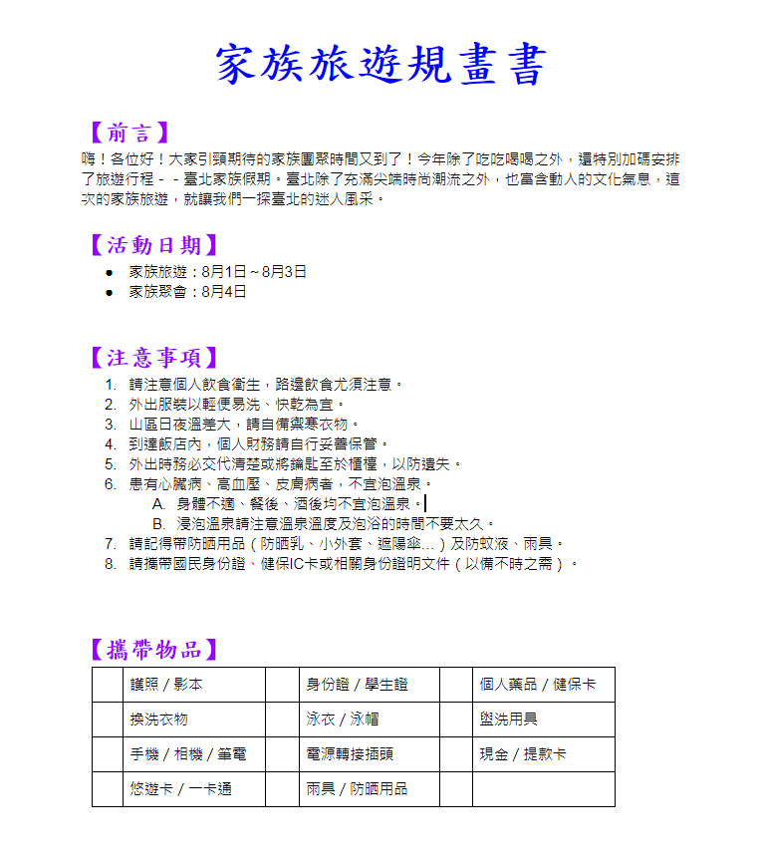
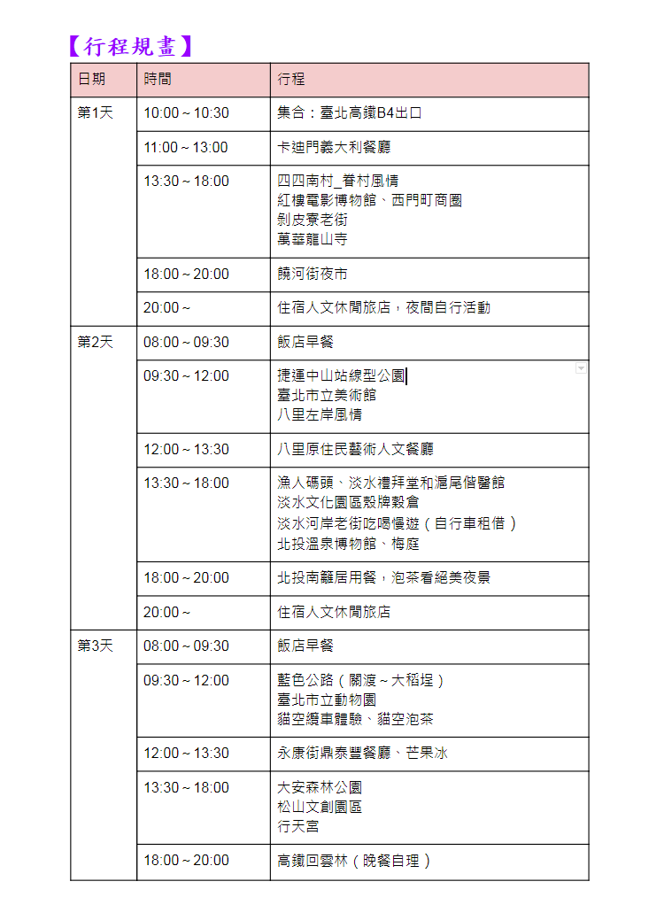
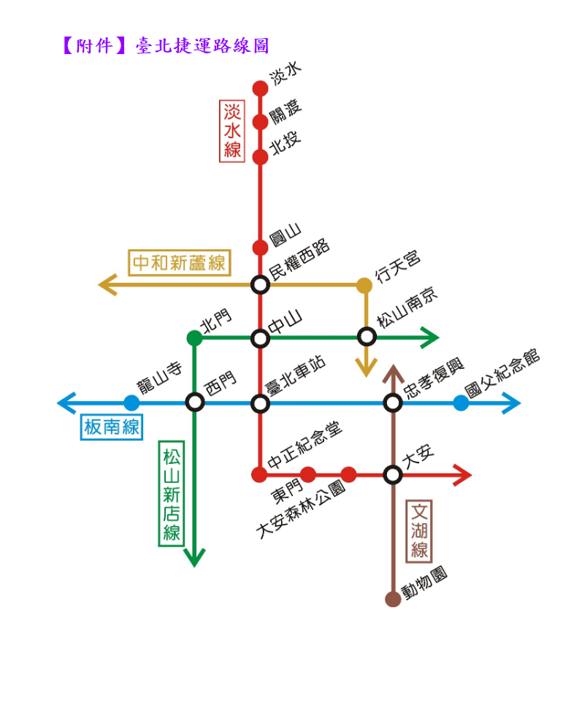
任務說明
將旅遊相關內容製作成「旅遊規畫書」，讓大家更能掌握活動的細節。

Slide 4
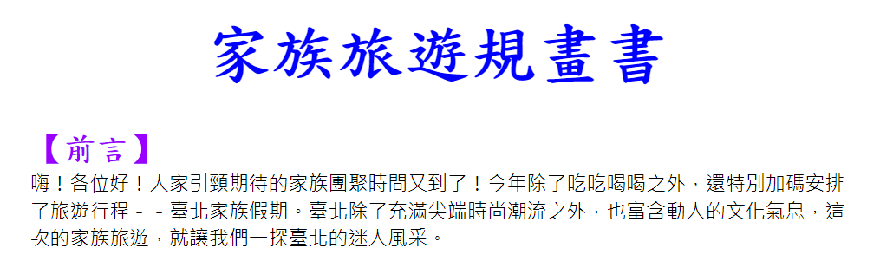
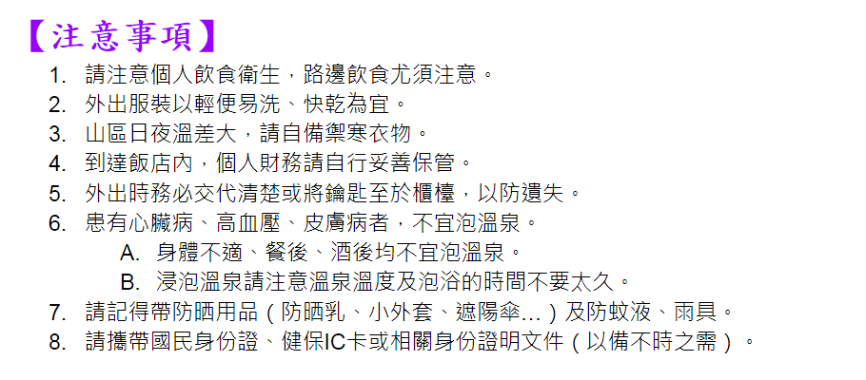
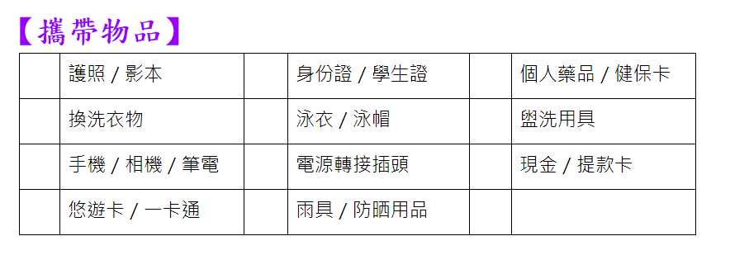
任務說明
設定文件標題格式。
將所有【小標題】設定成相同樣式。

Slide 5
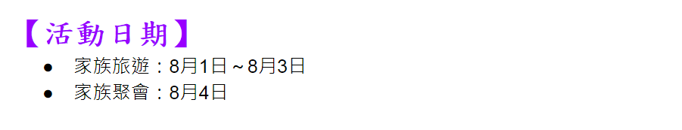
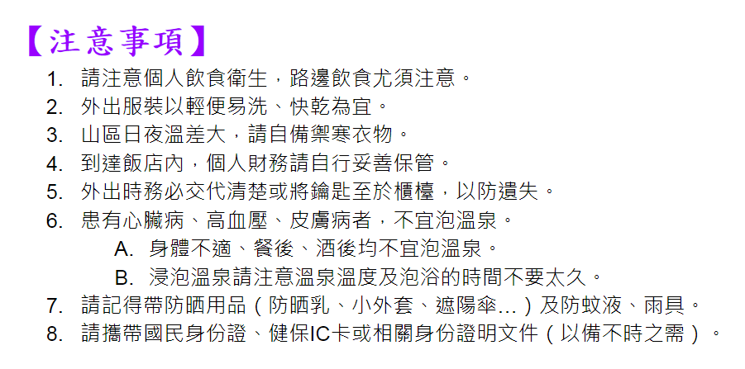
任務說明
3. 使用項目符號、編號

Slide 6
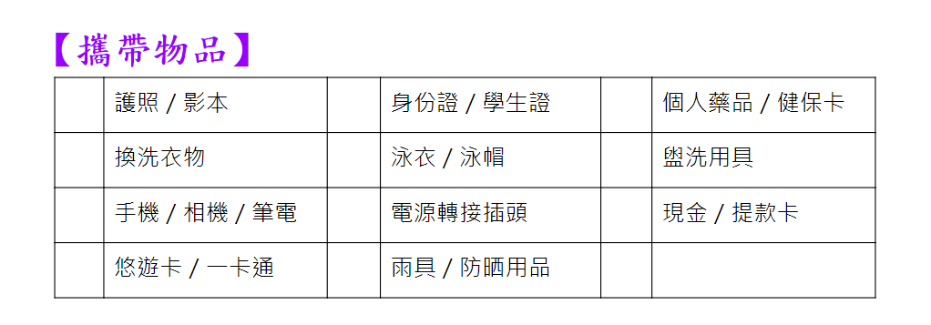
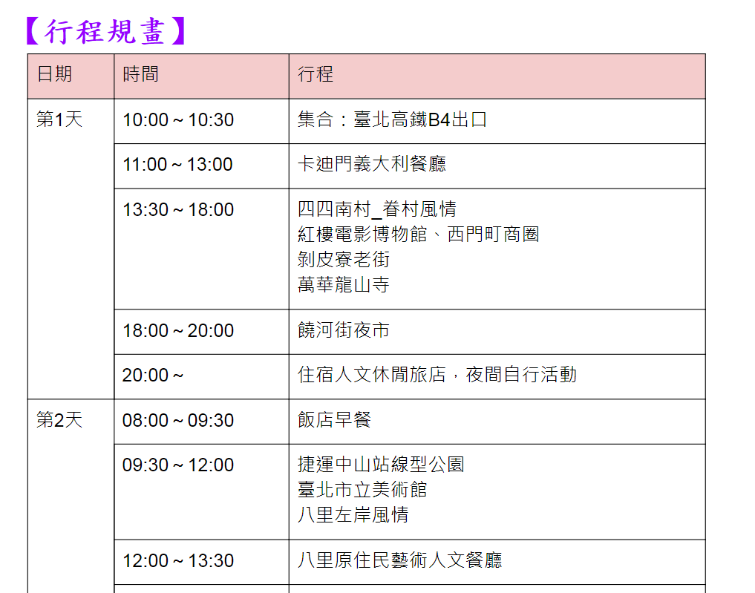
任務說明
4.製作表格

Slide 7
任務說明
5.插入圖片

Slide 8
2.文書處理軟體

Slide 9
文書處理軟體
使用時機：
編排各式文件（書信、報告、海報等）
主要功能：
設定文字格式、處理表格、圖文編排

Slide 10

文書處理軟體
常見的文書處理軟體：
(1) Google 文件
(2) Microsoft Word
(3) LibreOffice Writer

Slide 11
Google文件
特點：
可跨平臺使用（電腦、行動載具）
支援多人同時編輯

